Slide 1
音抖
北京理工大学
计算机学院
The work we study in this vacation.
石成豪 学号:1120161896
魏明杰 学号:1120161900

Slide 2
CONTENT
项目概述
Project overview
01
功能展示
Brief introduction
02
难点分析
Code analysis
03
总结
Summary
04

Slide 3
01
项目概述
PART ONE
Project overview

Slide 4
目标
综合运用所学知识，开发一个短视频APP----音抖,在功能及页面布局尽量向抖音和某手看齐。

Slide 5
成员分工
石成豪
完成上传功能
列表展示功能
完成播放功能
魏明杰
完成录制功能(前后摄像头,对焦)
小动画
制作展示ppt
公共
UI设计
上传和播放机制设计

Slide 6
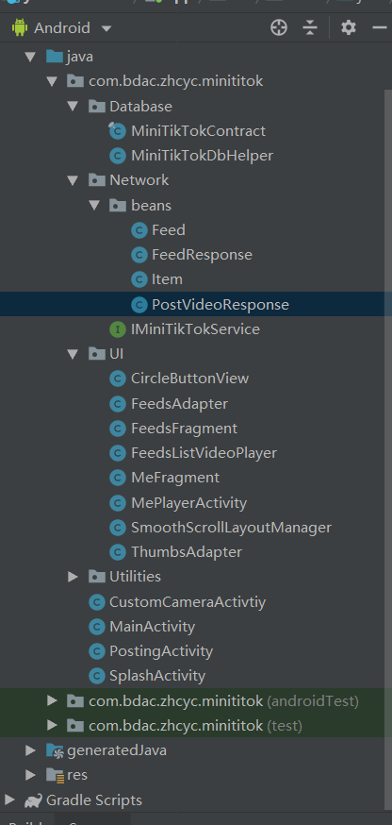
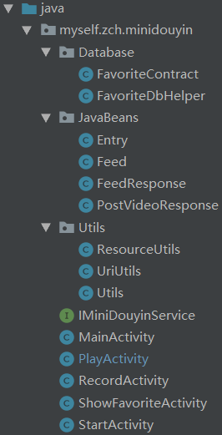
文件结构

Slide 7
02
功能展示
PART TWO
Brief introduction

Slide 8
功能概述
上传 功能
播放 板块
音抖
拍摄 板块

Slide 9
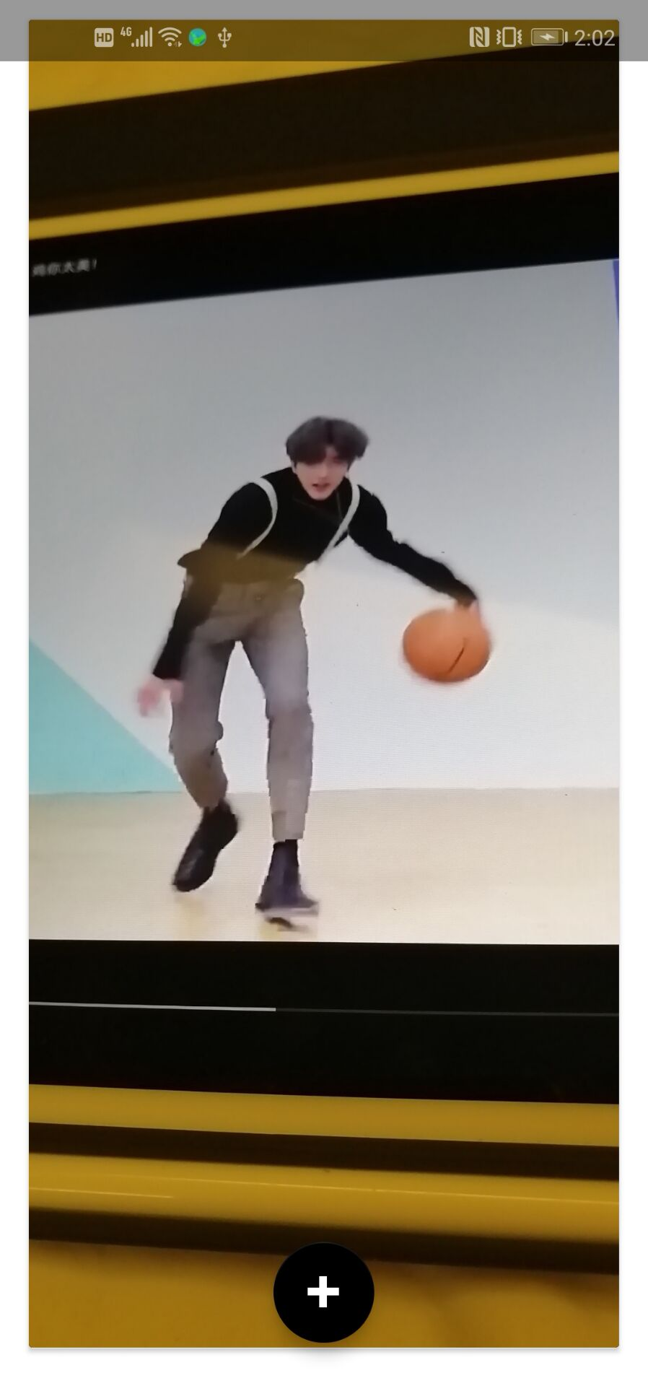
播放功能
播放功能是基础功能
模仿抖音拉至顶部刷新
在加载视频时右下角的小动画，提升用户体验

Slide 10
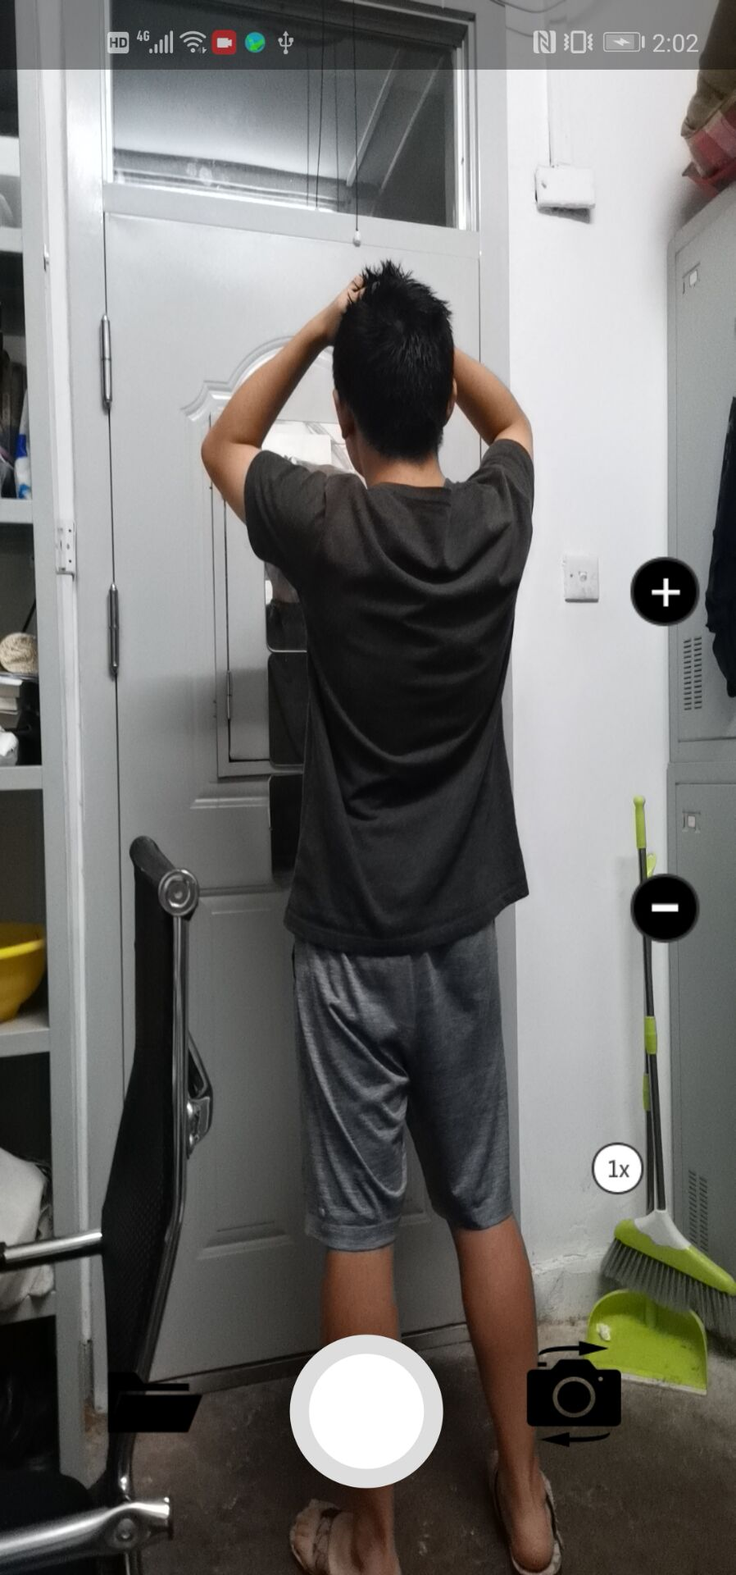



拍摄功能
录制视频
聚焦功能
反转镜头
在基础的功能上加强合理性

Slide 11
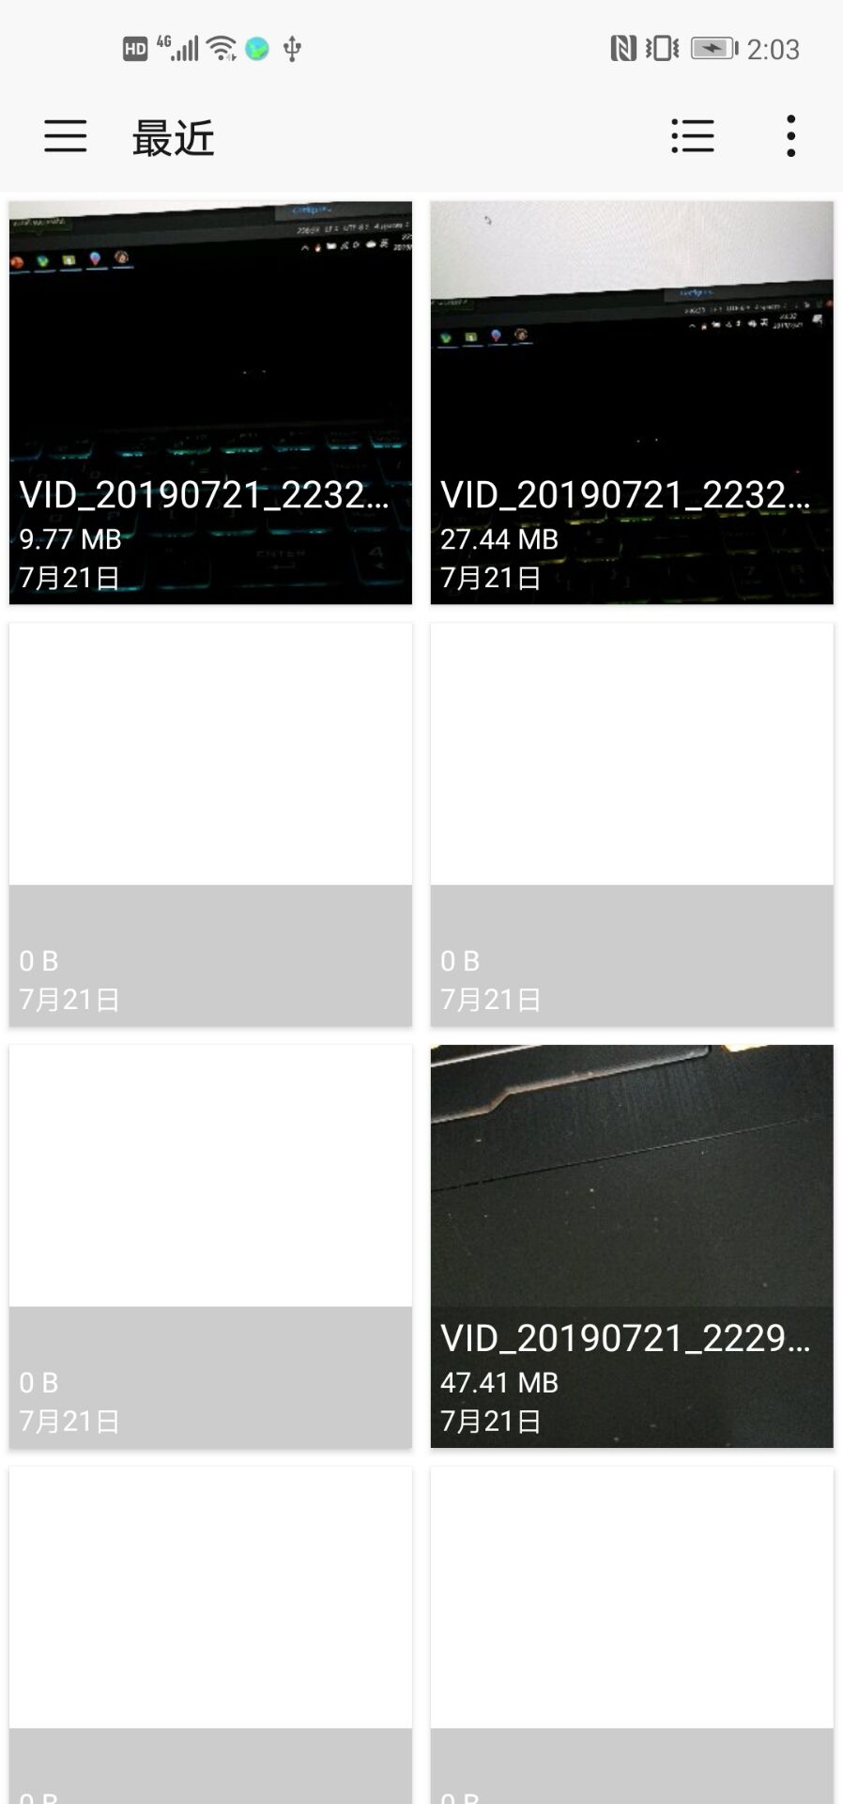
上传功能
可以立刻上传拍摄完成的视频
也可以上传本地视频

Slide 12
03
难点分析
PART THREE
Code analysis

Slide 13


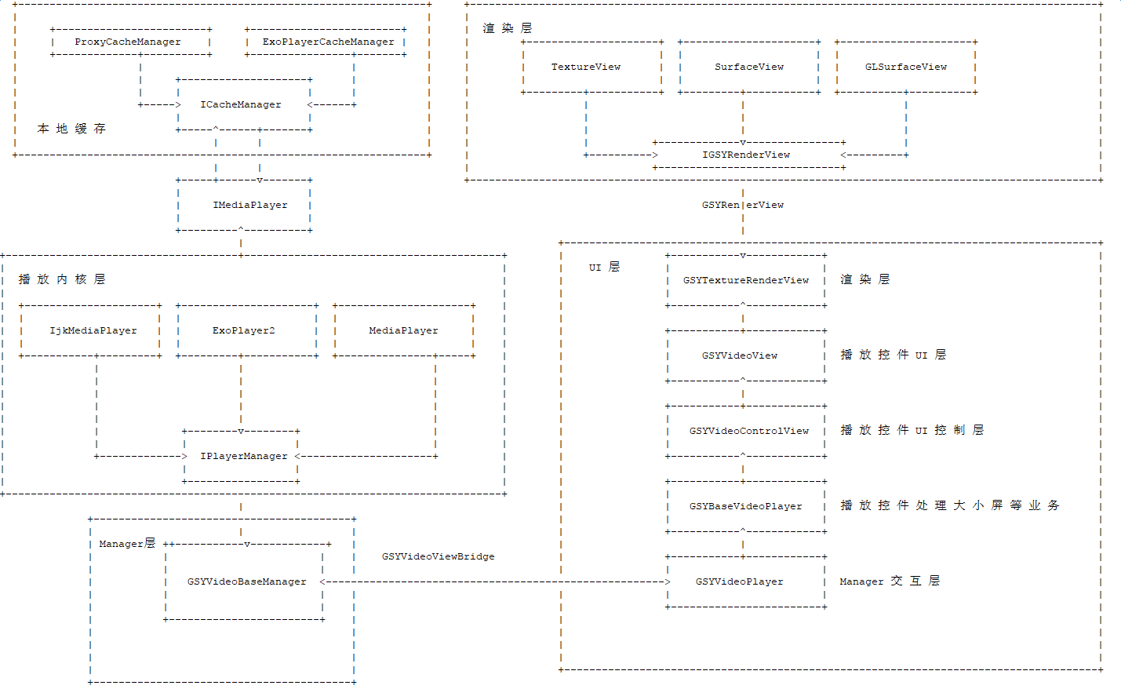
StandardGSYVideoPlayer播放
借鉴https://github.com/CarGuo/GSYVideoPlayer demo
引入GSYplayer，其基于IJKPlayer（兼容系统MediaPlayer与EXOPlayer2），我们使用recycleview并根据GSYplayer的demo制作基本的列表视频播放。
Notes:
PlayActicity: 110-135

Slide 14
04
总结
PART FOUR
Summary

Slide 15
总结
经历了此次寒假学习,了解了Android开发的基本知识和大致方向,同时也提高了自己的代码能力和眼界,认识到自己做项目能力还很不足,从Android小白到糊里糊涂,终于有所提高。

Slide 16
感谢聆听
Thanks for Listening

